Slide 1
訊號與系統 期末專題報告
資工二 葉柏諭 B0429007

Slide 2
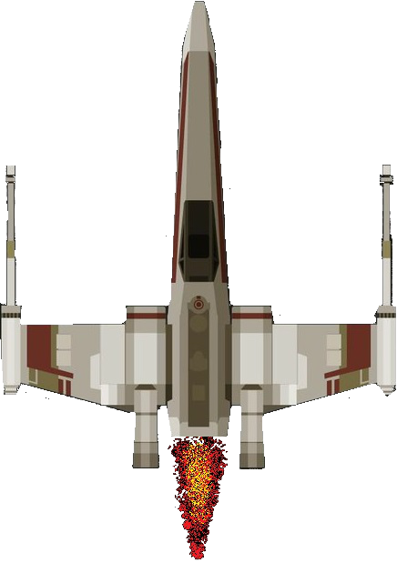



遊戲規則介紹
Time每過1000為一關
分數會隨時間增加
每一關至少須獲得750分才能過關
即第一關須750分，第二關須1500分…依此類推
未到達關卡分數遊戲失敗
通過第五關則遊戲勝利
敵 機
你的戰機
加50分
扣100分
扣50分

Slide 3
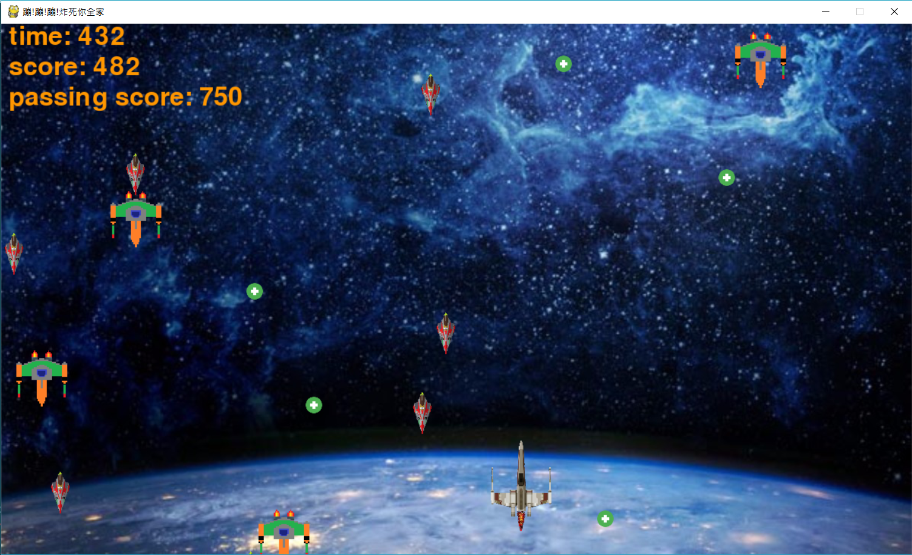
遊戲畫面

Slide 4
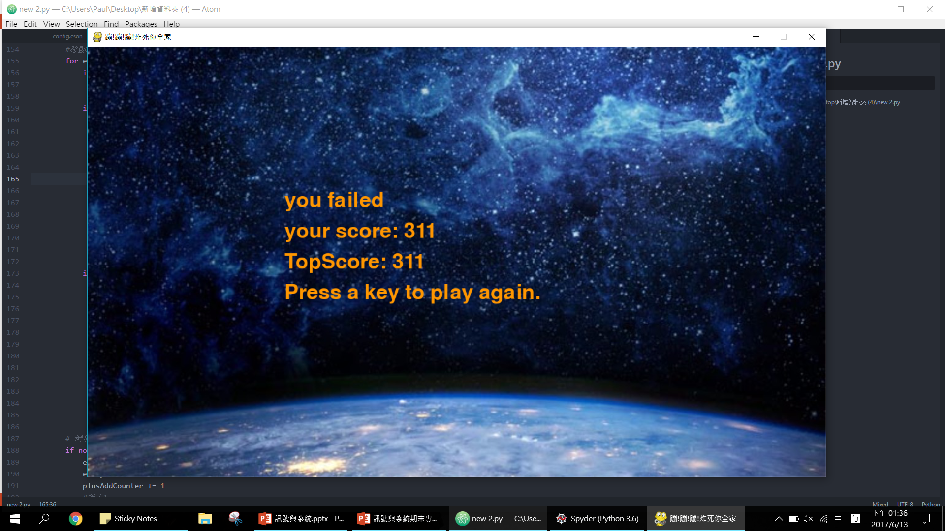
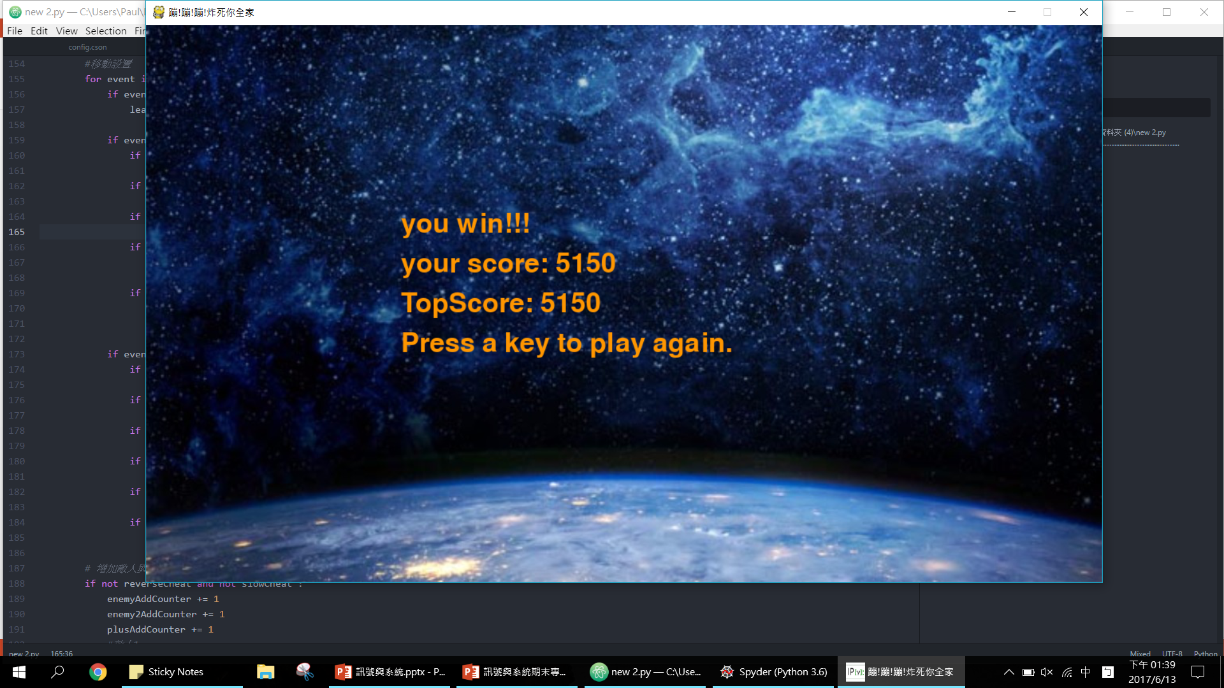
遊戲勝利
關卡失敗

Slide 5
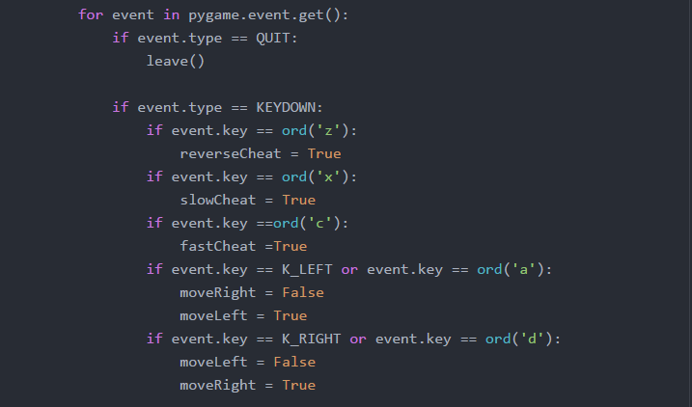
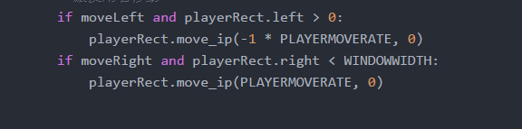
案鍵控制
移動使用者

Slide 6
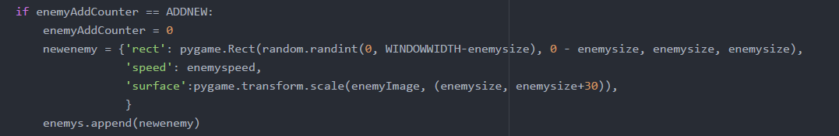
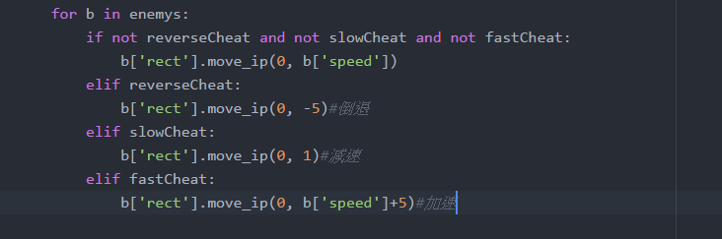
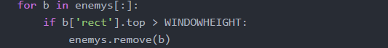
敵人出現位置、速度、大小
敵人速度控制(可加速、緩速、倒退)
當物件到達底部時進行刪除

Slide 7
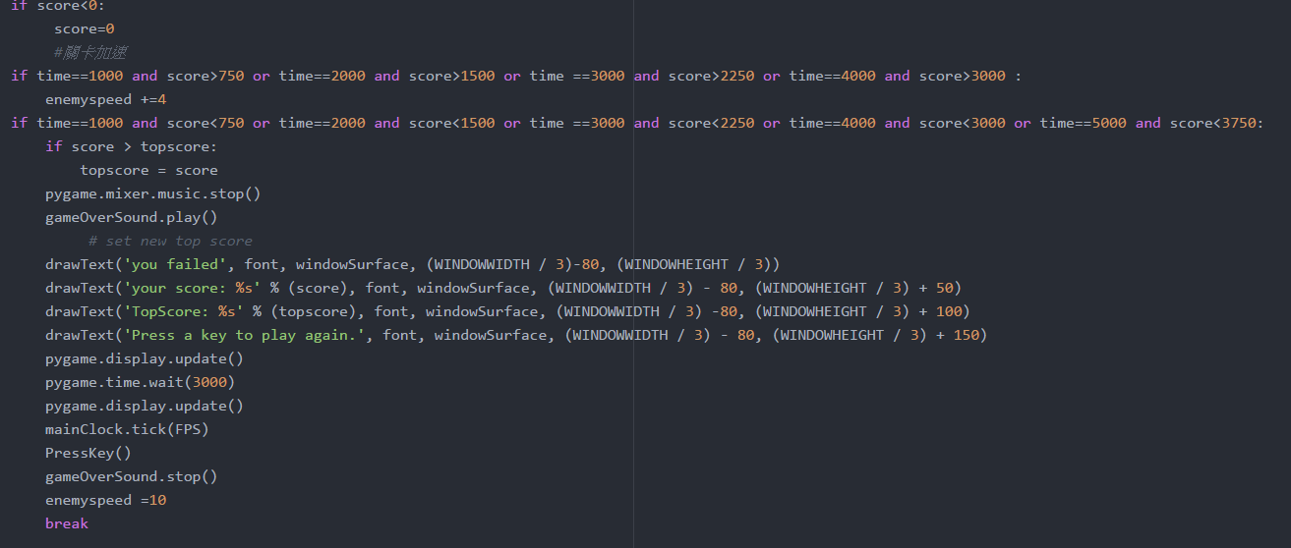
遊戲規則控制(關卡失敗)
過關加速

Slide 8
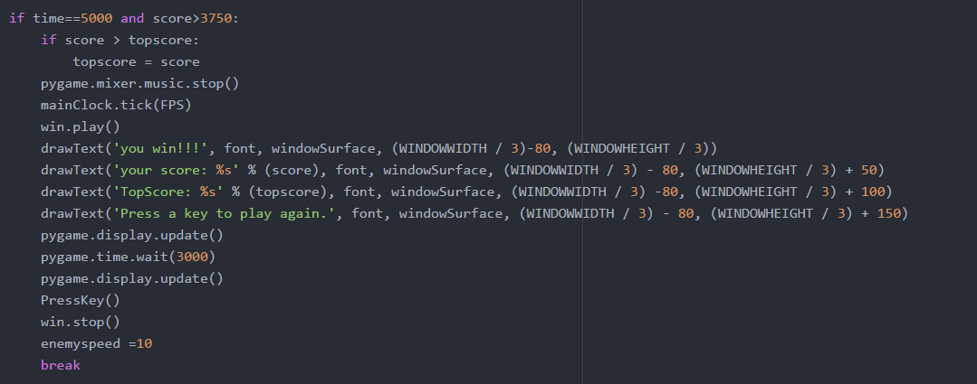
遊戲勝利

Slide 9
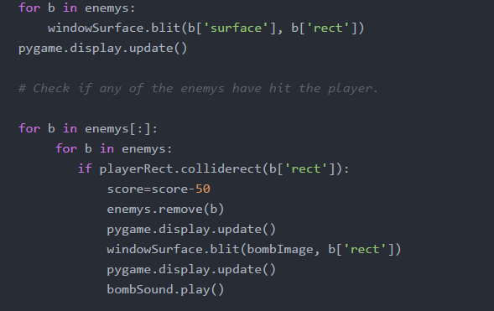
設定每個敵人圖片、碰撞後發生事件(扣分、爆炸)

Slide 10
完

